Slide 1
可选项，如没有信息可删除该列
必填项
可选项，如没有信息可删除该列
89100：“89”为公里数；100为距离

Slide 2
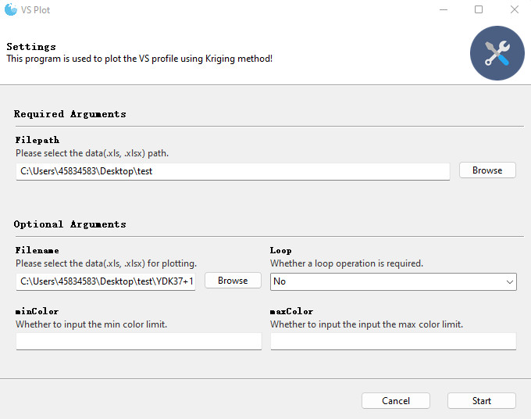
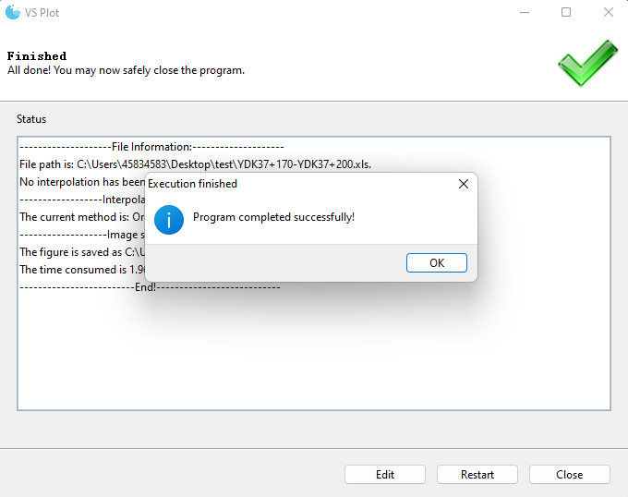
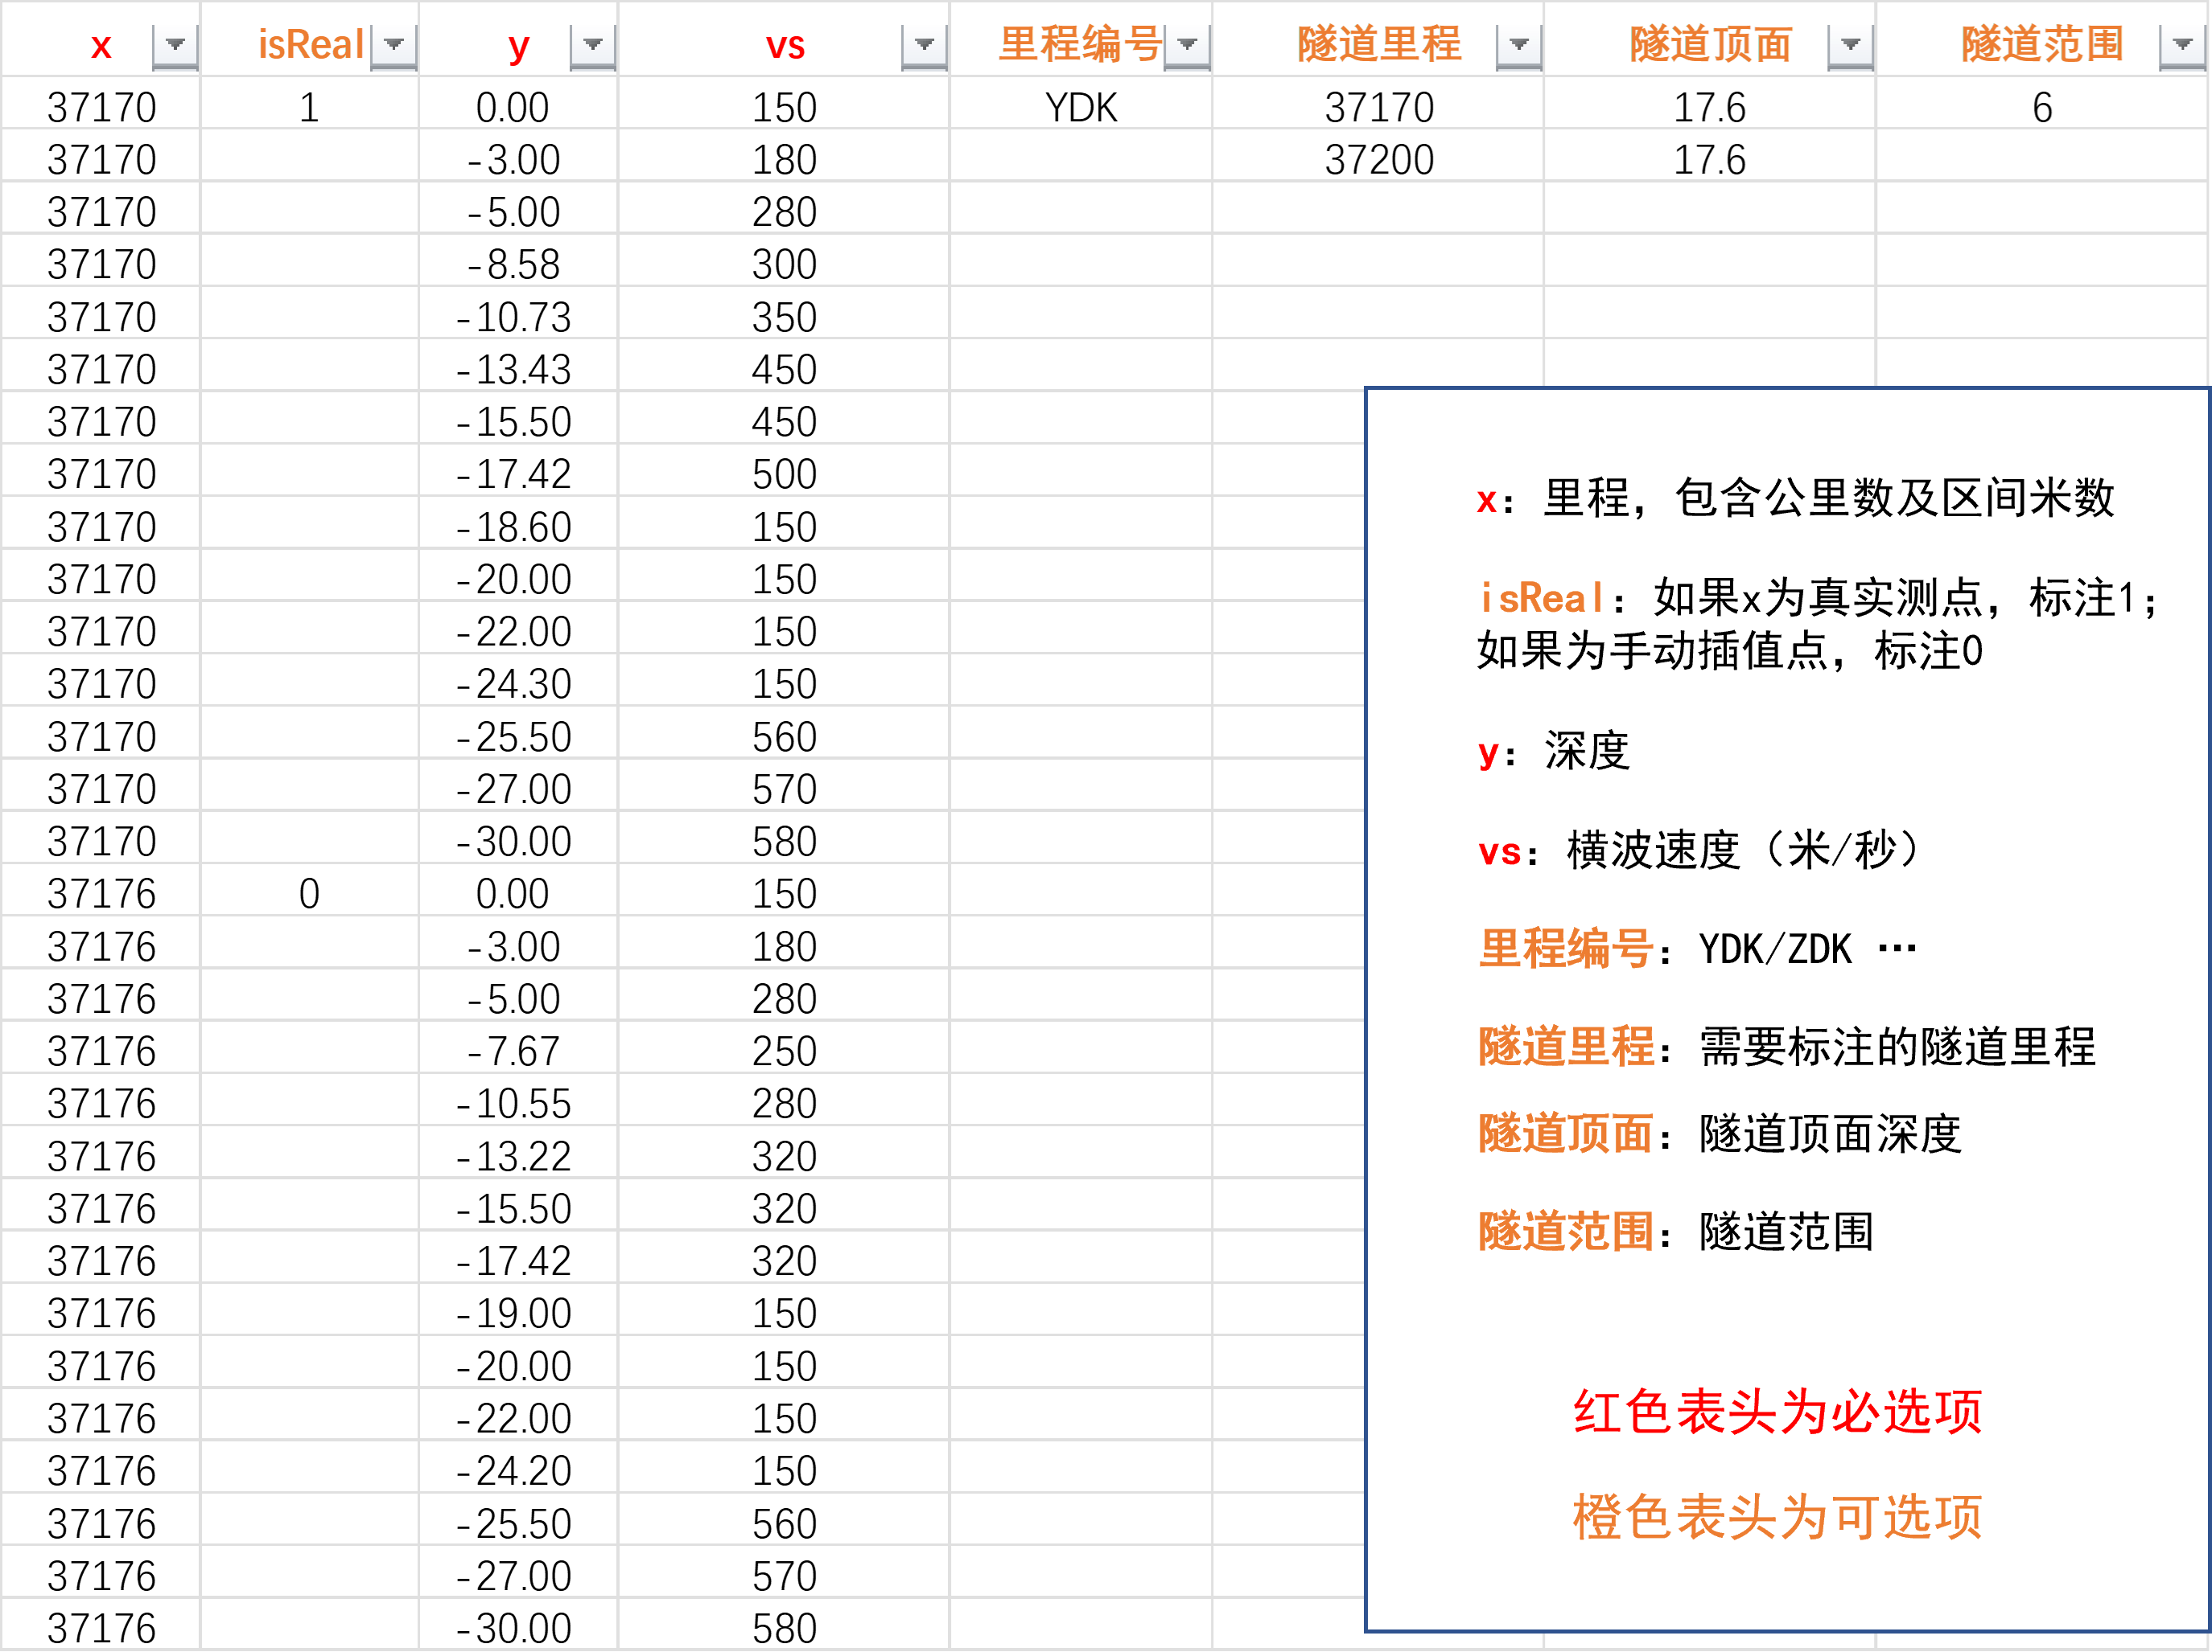
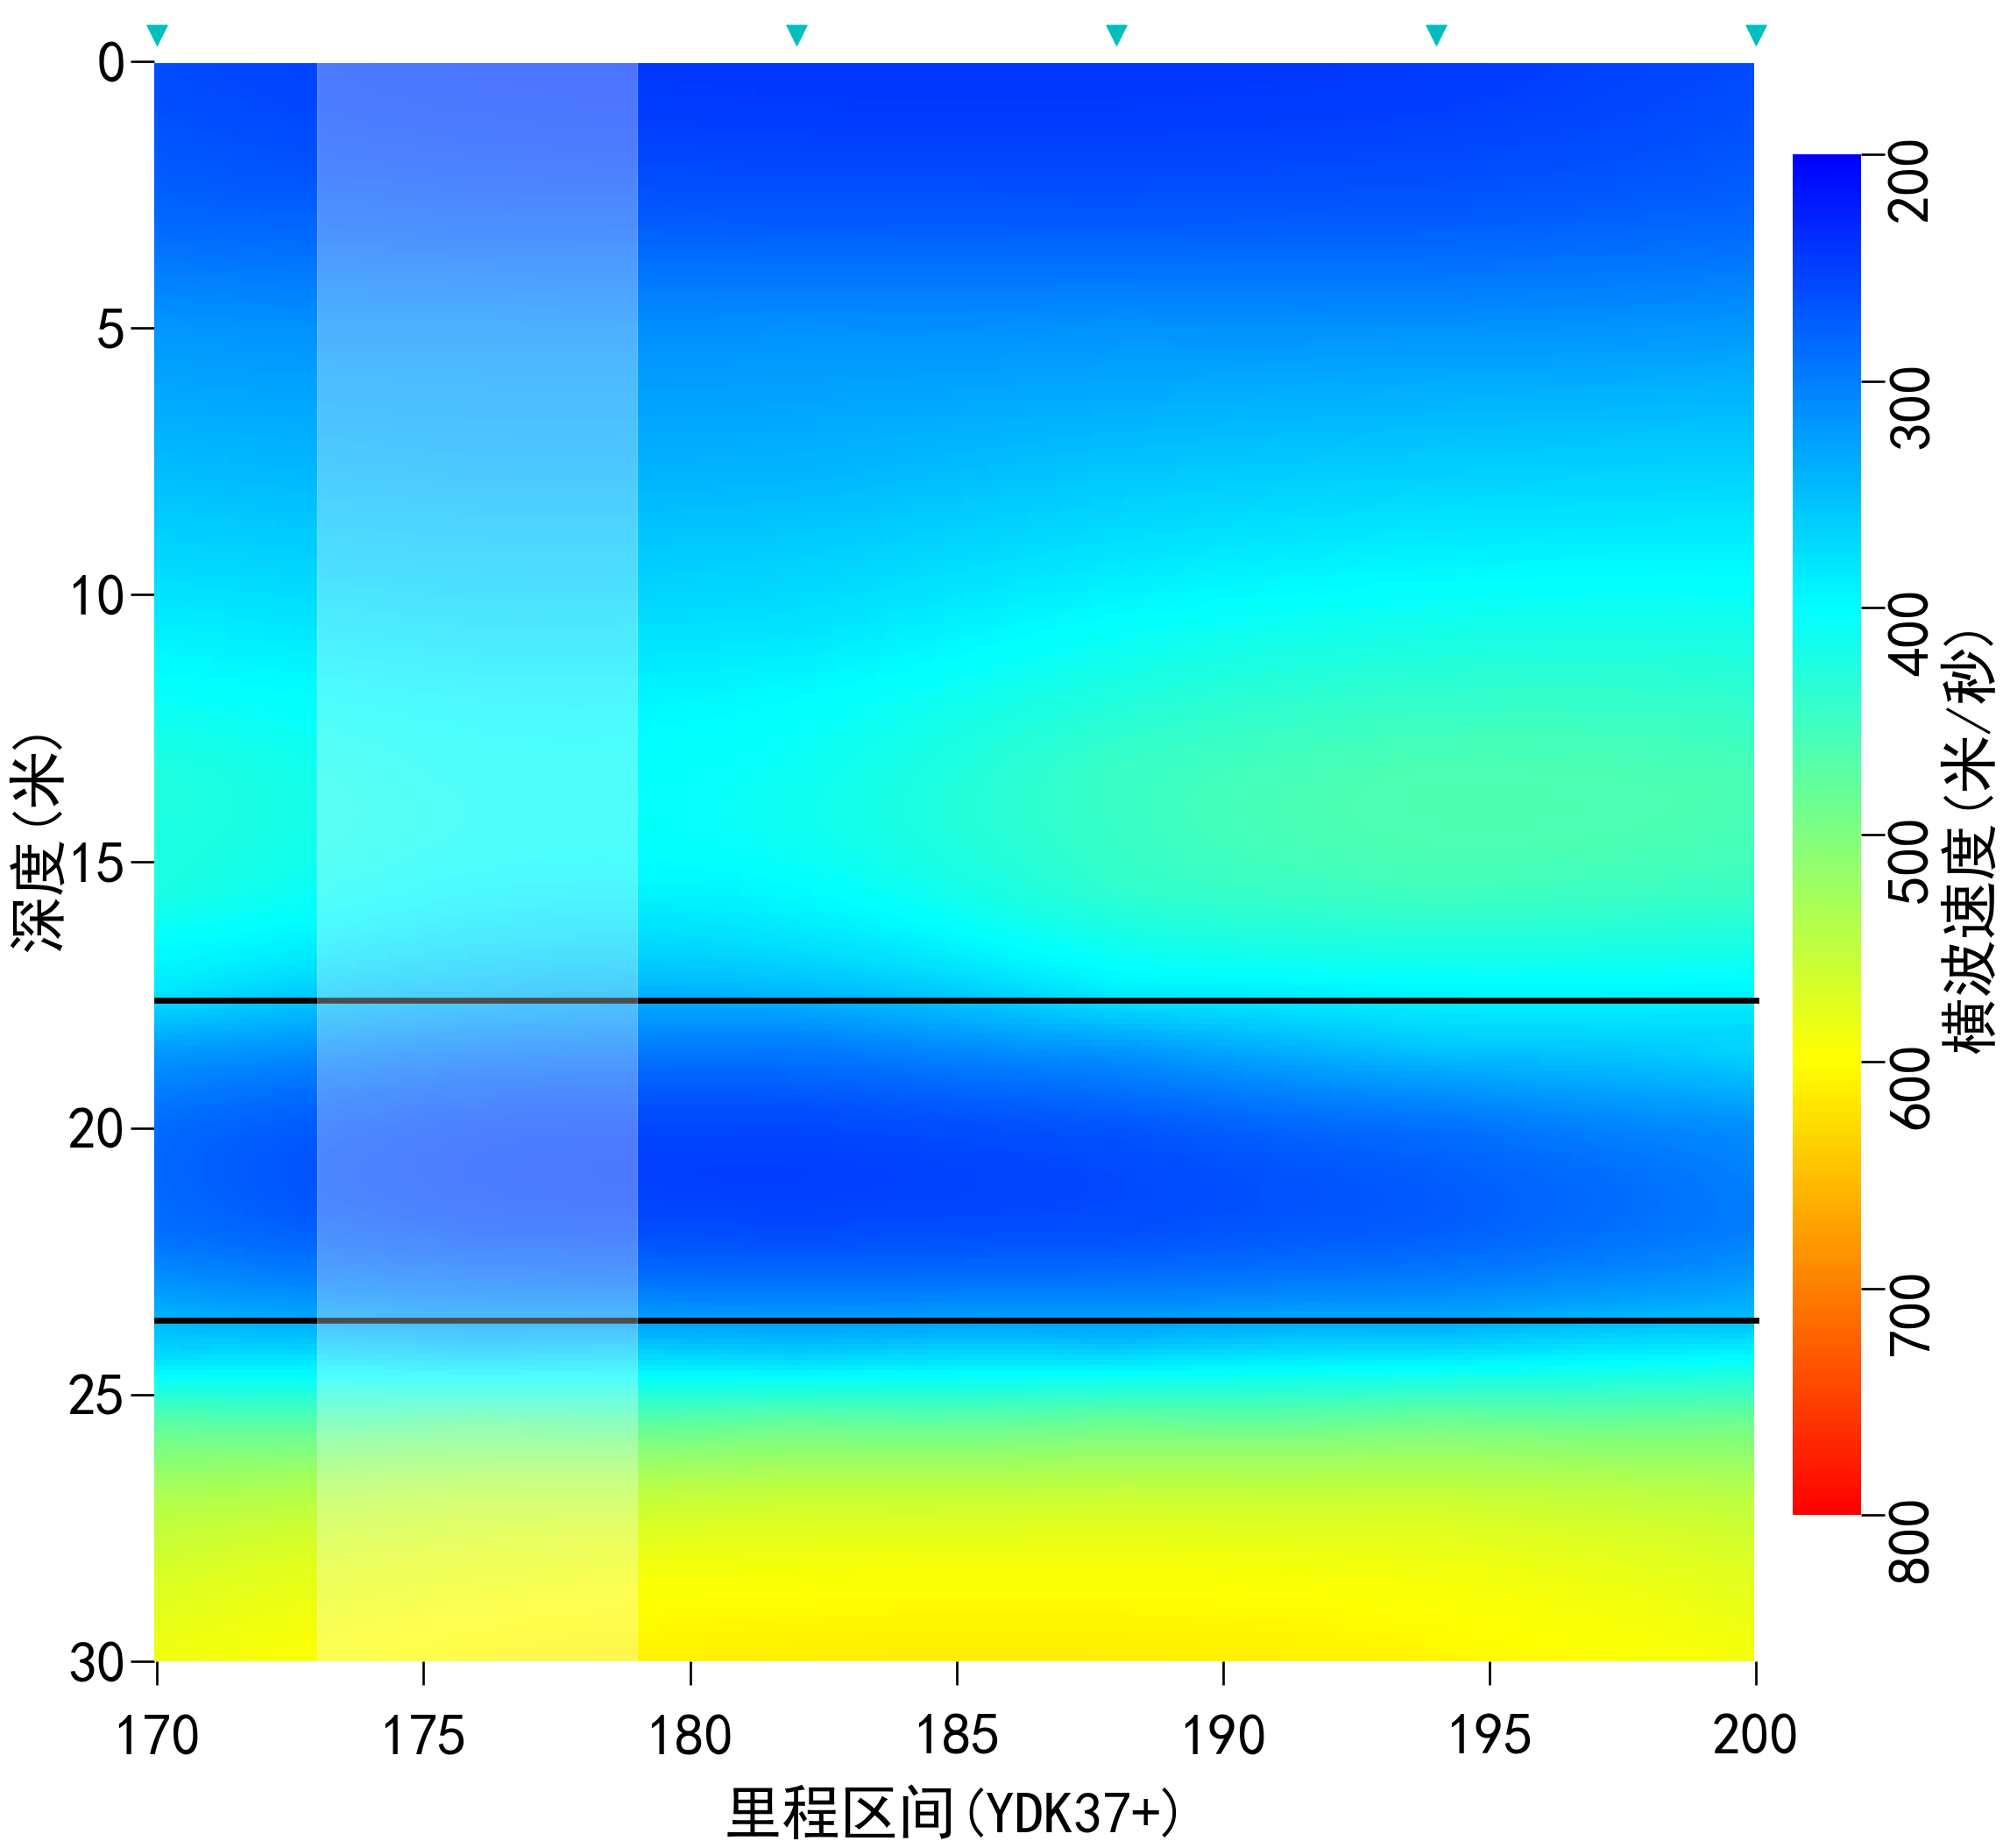
数据文件选择及部分参数设置
信息显示
Excel数据
成果剖面

Slide 3
x：里程，包含公里数及区间米数
isReal：如果x为真实测点，标注1；如果为手动插值点，标注0
y：深度
vs：横波速度（米/秒）
里程编号：YDK/ZDK …
隧道里程：需要标注的隧道里程
隧道顶面：隧道顶面深度
隧道范围：隧道范围
红色表头为必选项
橙色表头为可选项

